Slide 1
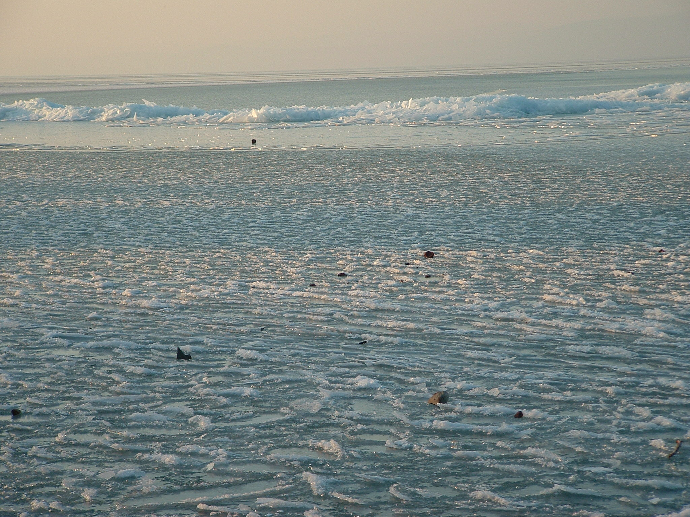
A fesztiválok szerepe a Balaton-parti kisvárosok kulturális gazdaságának fejlesztésében
Enyedi-Tiner Klára
„Generációk diskurzusa a regionális tudományról” konferencia Győr, 2012. nov. 23.

Slide 2
Fesztivál fogalma
A fesztivál fogalma alatt ünnepi játékokat, időszakos kulturális ünnepeket, művészeti bemutatókat, seregszemléket értünk. Tágabb értelmezésben a fesztivál azonos időpontban rendezett különböző rendezvények összessége.
A fesztiválok mint nagyrendezvények turisztikai látnivalóként rendkívül fontosak. A fesztiválok szerepelnek legtöbbször a turisztikai eseménynaptárakban és programfüzetekben a nagyrendezvények sorában, mint a külföldiek számára ajánlott rangos programok

Slide 3
A fesztiválok mint kiemelkedő kulturális rendezvények sajátosságai
Kulturális fogyasztási igényeket elégítenek ki
Konkrét településhez kötődnek
Nagy számú látogatót vonzanak
Különböző ideig tartanak (1-11 nap)
Általában szezonálisak és periodikusak
Tematikus jellegűek
  (zenei, gasztronómiai, művészeti, sport- stb. fesztivál)
Sajátos arculatuk, imázsuk van
  ezzel elősegítik a helyszíntelepülés turisztikai értékének és ismertségének növekedését, hagyományt teremtenek

Slide 4
A fesztiválok közvetlen gazdasági hatásai
Elősegítik a helyi kiskereskedelem és szolgáltatások bevételeinek növekedését.
A szálláshelyek megemelkedő vendégforgalma növeli az idegenforgalmi bevételeket.
A rendezvények előkészítése, lebonyolítása kedvezően hat a helyi foglalkoztatásra.
Hozzájárulnak a helyi önkormányzat adóbevételeinek növekedéséhez.
Emelik a bérleti díjakból eredő önkormányzati és helyi vállalkozói bevételeket.

Slide 5
A Balaton-part mint „fesztivál-térség”
Települései kiemelten alkalmasak fesztiválok rendezésére
Okok:- sok táji érték és turisztikai vonzótényező
-fejlett idegenforgalmi infrastruktúra
-magas szintű vendéglátó kultúra
-kedvező elérhetőség
2012: 18 Balaton-parti településben 33 fesztivál
(forrás: www.fesztivalkalauz.hu)

Slide 6
A Balaton-part mint „fesztivál-térség”
Északi part: 16, déli part: 13,
nyugaton 4 (Keszthely és Hévíz)
5 város koncentrálta a fesztiválok 61%-át!
Balatoni „fesztivál-városok”, 2012:
-Balatonfüred (7),
-Siófok (4),
-Keszthely, Fonyód, Balatonboglár (3-3-3)

Slide 7
A fesztiválok kezdő év szerinti megoszlása
Forrás: www.fesztivalkalauz.hu

Slide 8
A fesztiválok száma időtartam szerint
Forrás: www.fesztivalkalauz.hu

Slide 9
Hónapok szerinti eloszlásuk
Forrás: www.fesztivalkalauz.hu

Slide 10
Tematikai megoszlás
Forrás: www.fesztivalkalauz.hu

Slide 11
Következtetések
A balatoni településeken:
- a fesztivál-rendezési aktivitás 2009-2012 között élénkült meg - a 33-ből 15-öt ekkor rendeznek meg először.
Válasz a vendégforgalom visszaesésének mérséklésére!
- a rendezvények 2/3 része 1-3 napos, hosszabbak tartására csak a fesztivál-városok vállalkoznak
Kivétel: Zamárdi, B.földvár, Alsóörs (4 naposak)
- a fesztiválok felét a nyári szezonban rendezik, de gyarapodik az őszi-kora téli fesztiválok száma is.
- a hagyományos gasztro- és zenei fesztiválok egyre inkább átadják a helyüket a komplex kínálatúaknak

Slide 12
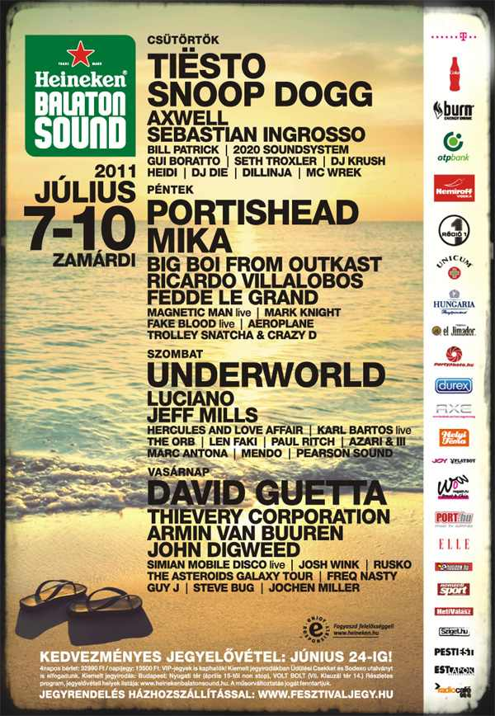

Slide 13
A Heineken Balaton Sound fesztivál (HBS)
A tópart legnagyobb vendégforgalmat vonzó rendezvénye (2012: 108 ezer látogató!)
2007 óta évente rendezik Zamárdi szabadstrandján július elején, 4 napig tart.
28 szponzor (italgyártók, médiák, sajtó stb.)
Kiterjedt marketing révén széles hazai és nemzetközi ismertség - a külföldi látogatók (A, HR, SK, D) aránya 10-12%.
Folyamatosan emelkedő jegy- és bérletárak ellenére növekvő részvétel jellemzi

Slide 14
A HBS látogatóinak területi megoszlása, 2008
Forrás:Sziget iroda, 2009

Slide 15
A HBS jegy- és bérletárai 2007-2012,
1000 Ft-ban
Belépő fajta | 2007 | 2008 | 2009 | 2010 | 2011 | 2012
Napijegy | 6,0 | 7,0 | 9,9 | 12,5 | 13,5 | 15,0
Négy napos bérlet | 14,9 | 16,9 | 25,0 | 29,9 | 33,0 | 38,0
Forrás:www.heinekenbalatonsound.hu

Slide 16
A HBS látogatottsága és gazdasági vonzata
Látogató-
szám
(ezer fő)
2007: 72
2008: 88
2009: 94
2010: 98
2011: 101
2012: 108
Összes költésük (millió Ft):
2008: 1600 2012: 4300
A HBS-ból származó teljes adóbevétel (millió Ft):
2008: 340 2012: 920
Zamárdi önkormányzat:
- helyi adó bevétele a HBS-ből:
2008: 18 mFt 2012: 45 mFt
- bérleti díjakból bevétele:
2008: 6 mFt 2012: 10 mFt

Slide 17
Zamárdi és a környező parti települések felkészülése a HBS-re
Vizsgálandó mutatók:
- Szállásférőhelyek alakulása
- Vendégszám változása
- Vendégéjszakák számának alakulása
Megjegyzés: A szállásköltségek a HBS
látogatóinak teljes kiadásában csak
8-9%-kal részesednek!

Slide 18
A szállásférőhelyek alakulása, 2005-2010
Forrás: Somogy megye statisztikai évkönyvei, 2005-2010. KSH, Budapest alapján

Slide 19
Zamárdi fő idegenforgalmi mutatói,
2005-2010
Forrás: Somogy megye statisztikai évkönyvei, 2005-2010. KSH, Budapest alapján

Slide 20
A HBS vizsgálati eredményei
A HBS fesztivál pozitív gazdasági hatásai döntően Zamárdiban érvényesülnek
A HBS 4 napja adta a turizmusból származó teljes júliusi bevétel közel 40%-át (2012).
2008-2010 között a szállásférőhely-kapacitás 2,5-szeresére bővült
Megtörtént a vendéglátóhelyek és kiskereskedelmi egységek többségének felújítása
A HBS-nek kulcsszerepe van (és a jövőben is kulcsszerepe lesz) a gazdasági recesszió miatt visszaeső önkormányzati bevételek növelésében és Zamárdi gazdasági helyzetének stabilizálásában.

Slide 21
További vizsgálatok
2013-2016 között, hogyan alakul a fesztiválok száma a Balaton-parti településeken
-van-e még kapacitás növekedésre vagy csökken a számuk?
-változik-e a tematikus összetételük
EU-s támogatások
Új települések csatlakoznak-e, vagy a fesztiválvárosokban még több rendezvény lesz
Európai tavaknál szervezett fesztiválok összehasonlítása

Slide 22
Köszönöm a figyelmet!

